Slide 1
ICT同好会
2021.6.15 mio

Slide 2
Agenda
1. 目的
2. エラーが起こったらどうするか
3. エラー文の読み方
4. エラーを起こさないためのコツ
5. よくあるエラー御紹介

Slide 3
1. 目的
前回までのコード打ち込みでエラーが多く発生していました。
次のステップに進むために、エラーの対策方法とよくあるエラーの解説を行う
ことを目的に資料作成しました。
Syntax Error？
Module Not Found Error？
Attribute Error？

Slide 4
2. エラーが起こったらどうするか？
プログラミングしているとエラーはよく起こります。
いくつかの原因がありますが、全てに共通している対策があります。
それは、エラー文を読むことです。
当たり前ですが、超重要です。(できている方はすいません)

Slide 5
2. エラーが起こったらどうするか？
＜エラー発生時の対応＞
1. エラー文を読む
2. どこで、どんなエラーが生じているかを把握する。
3. 周辺部分を確認してみる。 (コードが複雑な場合)
4. エラー原因の推測をする。
5. 修正して推測が合っているかを確認する。

Slide 6
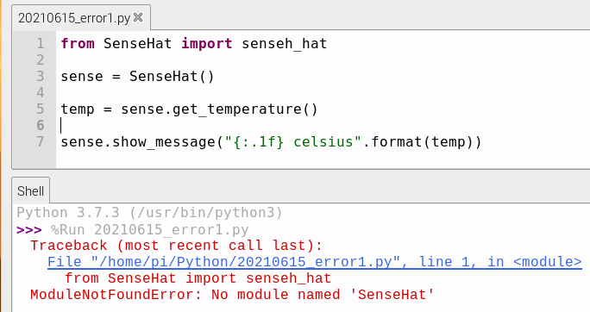
3. エラー文の読み方
では、例を出して見てみましょう。前回やった温度をLEDに表示するコードです。

Slide 7
3. エラー文の読み方
＜1.エラー分を読む＞
>>> %Run 20210615_error1.py
Traceback (most recent call last):
File "/home/pi/Python/20210615_error1.py", line 1, in <module>
from SenseHat import senseh_hat
ModuleNotFoundError: No module named 'SenseHat'
/home/pi/Python/20210615_error1.py の一行目がおかしい
→ 一行目は from SenseHat import senseh_hatと書いてある。
モジュールが見つからないエラーである。

Slide 8
3. エラー文の読み方
＜2.どこでどんなエラーが起きているのかを把握する＞
>>> %Run 20210615_error1.py
Traceback (most recent call last):
File "/home/pi/Python/20210615_error1.py", line 1, in <module>
from SenseHat import senseh_hat
ModuleNotFoundError: No module named 'SenseHat'
＜どこで＞
「20210615_error1.py」というファイルの1行目で起きている。
＜どんなエラー＞
「モジュールが見つからない」というエラーである。正確に言うと、
「SenseHat」というモジュールが見つからないというエラーである。

Slide 9
3. エラー文の読み方
＜3.周辺部分を確認する＞
エラーが生じているのはモジュールを呼び出しているところ。
なので、このエラーは、直前の部分がないので、他の部分の記述が関わっているところはなさそう。
→ 宣言文の妥当性を確認するだけでいい。

Slide 10
3. エラー文の読み方
＜4.エラー原因の推測をする＞
一行目のモジュールがないということが原因のようである。
モジュールがないというのは下記の三パターンが考えられる。
1. モジュールの名前が間違っている可能性
2. モジュールをインストールしていない可能性
3. モジュールはインストールされているがパスが通っていない可能性 (ほぼない)
原因が3つと少ないので、それぞれ検証してみる。まずは1から行う。
名前が間違っているということは参考にしている資料、もしくはリファレンスの表記と違っている可能性があるので比較してみる。
違いに気づいた！ (モジュールの読み込みでエラーのため、出ていなかったがimport部分にもエラーがあった)
× from SenseHat import senseh_hat
◯ from sense_hat import SenseHat

Slide 11
3. エラー文の読み方
＜5.修正して推測があっているか確認する＞
エラー修正したら、合っているかを必ず確認しましょう。

Slide 12
4. エラーを起こさないためのコツ
＜補完機能を使いましょう＞
プログラミング言語は、基本的に補完機能がついています。(VBAは内蔵の関数だけ)
自信がない場合は、tabキーを押して補完機能を使いましょう。
・使用可能な関数名,クラス名,モジュール名
・コード内で宣言したことがある変数名が補完可能。
今回だと、from Sense の時点でtabキーを押しても候補の文字がでないので、そこで異常に気づくことができます。

Slide 13
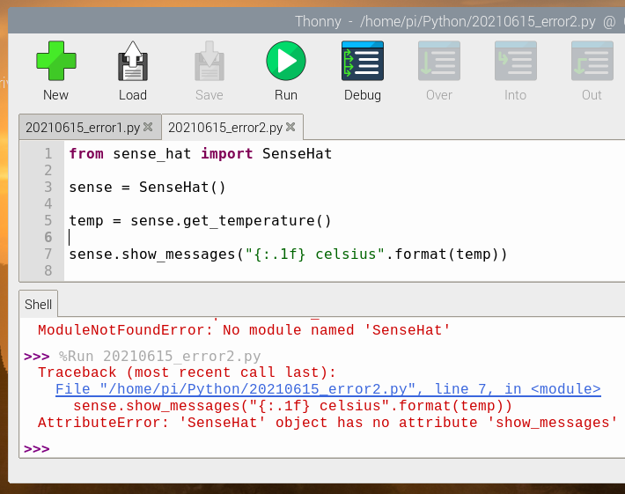
5. よくあるエラー御紹介
＜AttributeError＞
＜原因＞
モジュールの中に定義されていない関数名を使用した。多くの場合スペルミスです。
ここでは
×：show_messages
◯：show_message

Slide 14

5. よくあるエラー御紹介
＜Name Error 1＞
＜原因＞
定義されていないtenpという変数を出力しようとした。今回はtempの書き間違い

Slide 15

5. よくあるエラー御紹介
＜Name Error 2＞
＜原因＞
インスタンス変数名がsensehatであるのに対して、senseという別名を使ってインスタンス変数を使おうとしたため。
＜修正＞
5行目と7行目のsense部分をsensehatに置き換える。
＜補足＞
インスタンス名はアルファベットなら概ね何でもいいが、コード全体や関数内で統一した記述を行うこと。

Slide 16
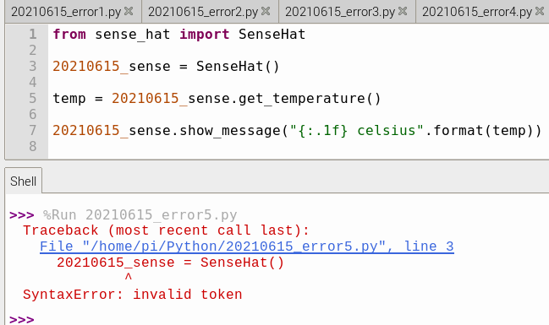
5. よくあるエラー御紹介
＜Syntax Error 1＞ (構文エラー)
＜原因＞
有効でない文字列が
Pythonでは変数名を付ける場合に、数字が先頭にきてはいけない。そのため、invalid token(有効でない文字列(？))というエラーが生じた。変数名を見直す必要がある。

Slide 17
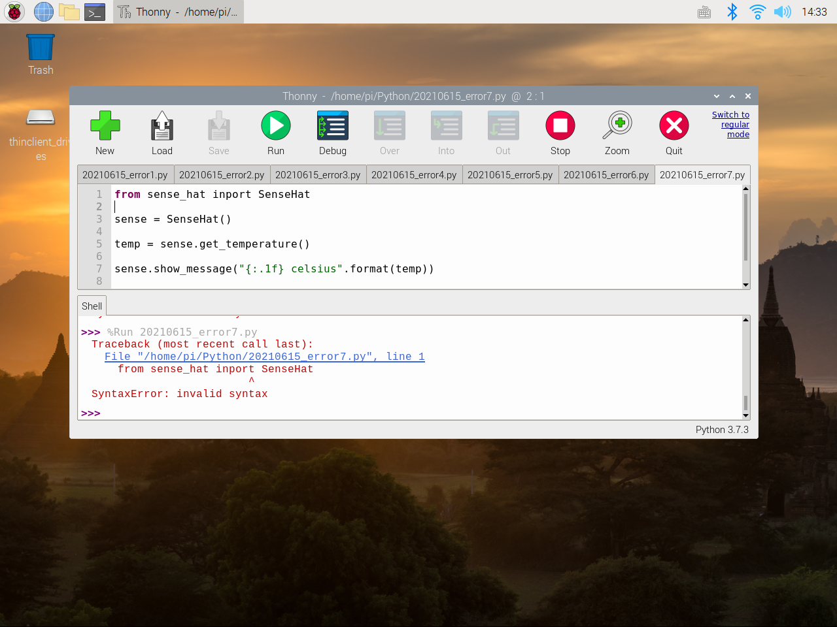
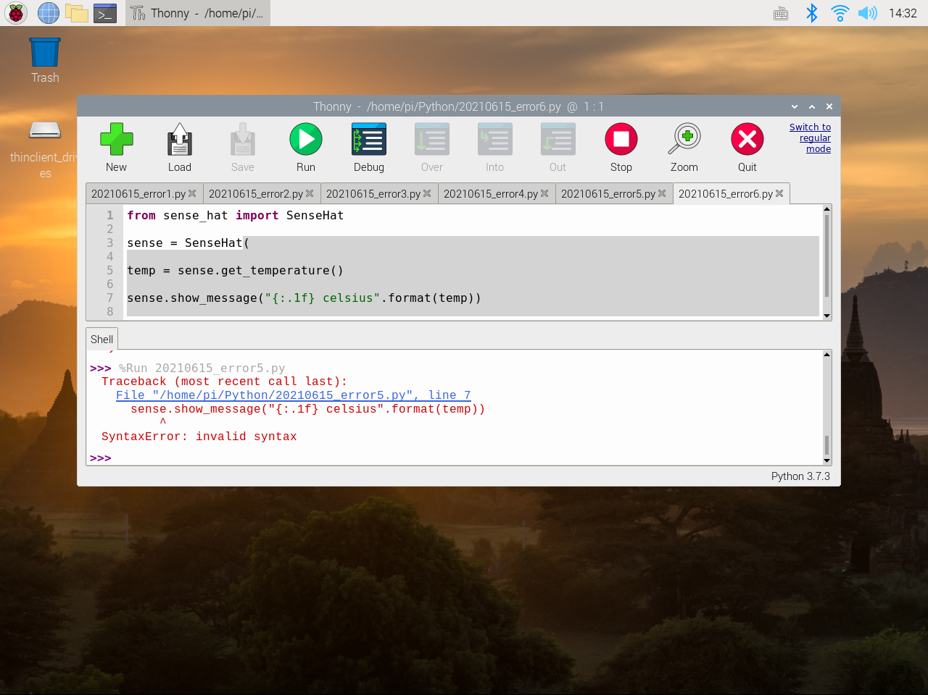
5. よくあるエラー御紹介
＜Syntax Error 2＞ (構文エラー)
＜原因＞
importの綴り間違い
＜原因＞
括弧が閉じられていない

